Slide 1
知识表示学习
周宇
2018年12月4日

Slide 2
表示学习
Learning representations of the data that make it easier to extract useful information when building classifiers or other predictors.[Representation Learning:A Review and New Perspectives]
Notes:
机器学习算法的性能依赖于原始数据的表示。 学习一个好的数据表示，可以提高算法的性能。
比如文本分类算法以前是用TF-IDF权重来表示词，现在使用词向量表示词，有效减少了文本分类算法的误分率。
学习的就是一个先验知识

Slide 3
词表示学习
将词表示成连续稠密的实值向量
词的语义由其上下文决定
(A word is characterized by the company it keeps.)
Notes:
分布式表示：孤立得看向量中的每一维，都没有明确对应的含义，而综合各维形成一个向量，则能够表示词的语义信息。

Slide 4
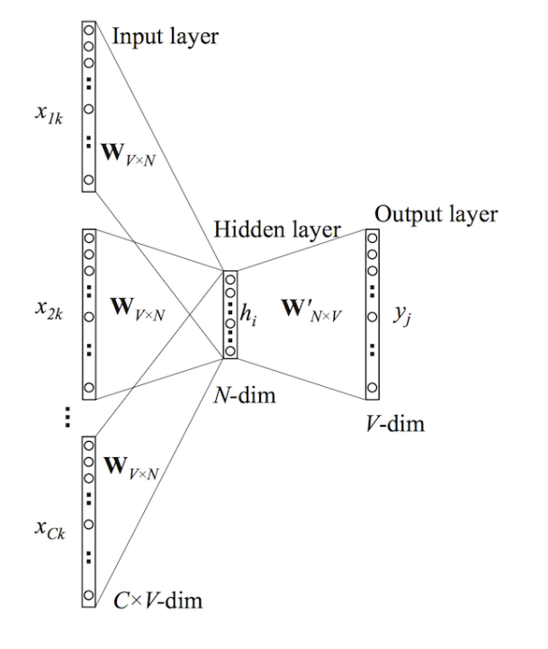
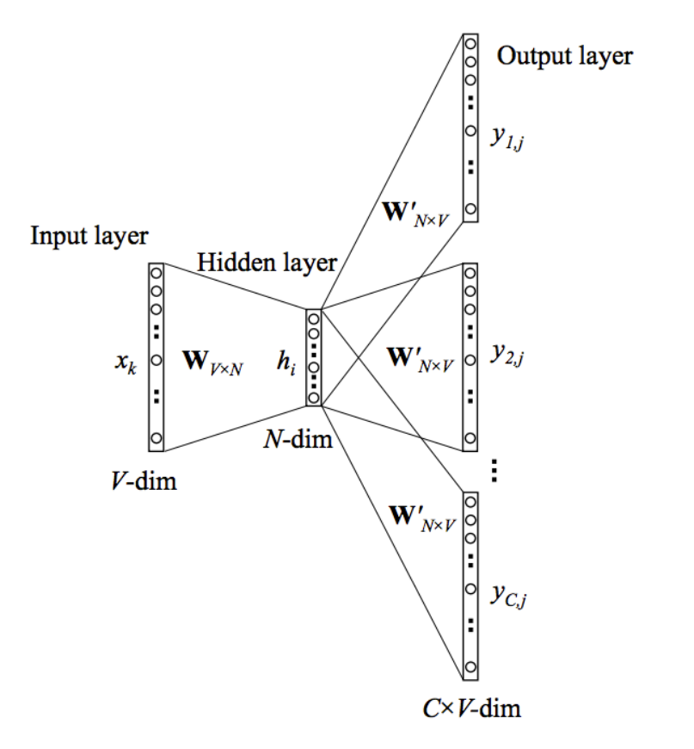
CBOW
skip-gram

Slide 5
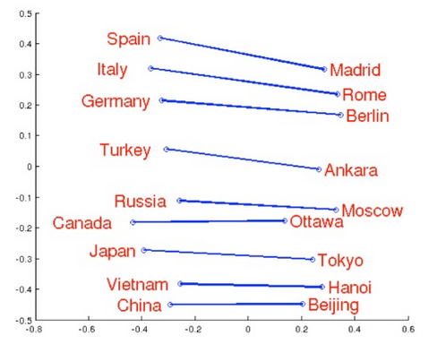
平移不变性

Slide 6
知识库
实体
关系
三元组

Slide 7
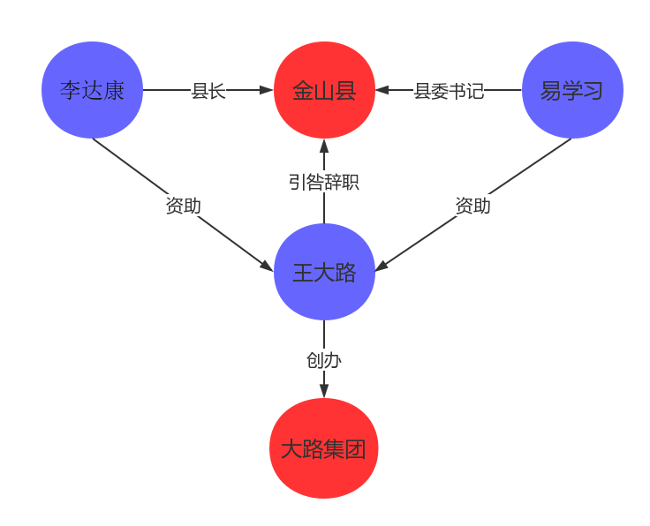
王大路背锅，引咎辞职
李达康与易学习资助王大路创业
王大路多年经营，拥有今天的大路集团

Slide 8
知识表示学习
将知识库中的实体，关系表示为连续稠密的实值向量

Slide 9
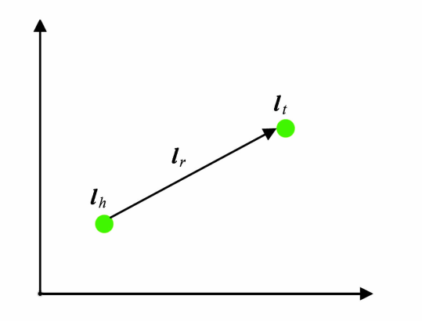
Transe模型（翻译模型）
将关系向量看作是头向量到尾向量的平移 (翻译)
Notes:
词向量能够捕捉到单词China Beijing之间 Japan Tokyo之间的隐含语义关系

Slide 10
优化目标函数
损失函数
目标函数
错误三元组
错误三元组得分与正确三元组得分之间的间隔距离

Slide 11
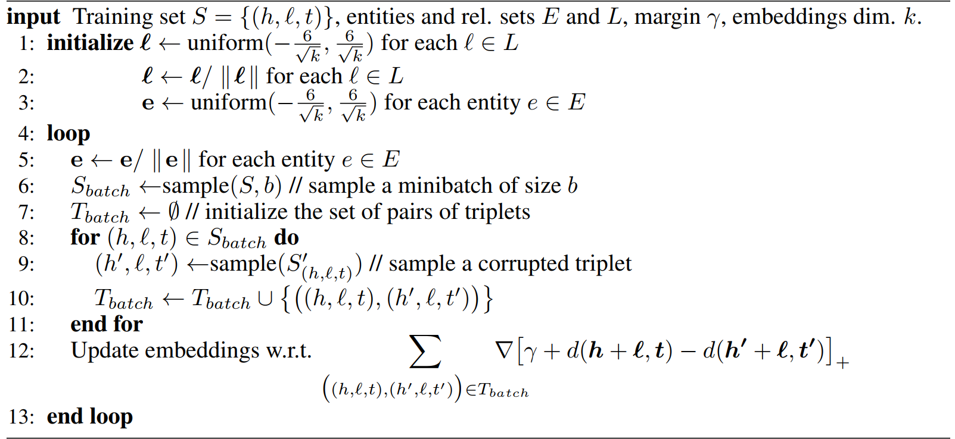
[Translating Embeddings for Modeling Multi-relational Data]

Slide 12
应用
链接预测：构建大规模知识图谱，需要不断补充实体间的关系，利用翻译模型，可以预测两个实体的关系，进行知识图谱的补全
相似度计算：利用实体的分布式表示，可以快速计算实体间的语义相似度。对于自然语言处理和信息检索的很多任务有重要意义。

Slide 13
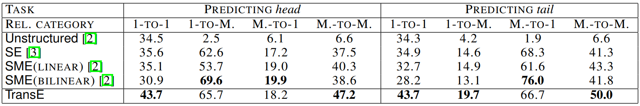
存在问题
N 对 1 的关系，预测头部准确率极低
1 对 N 的关系，预测尾部准确率极低
Notes:
N-1类型关系指的是，该类型关系中的一个尾实体平均对应多个头实体。

Slide 14
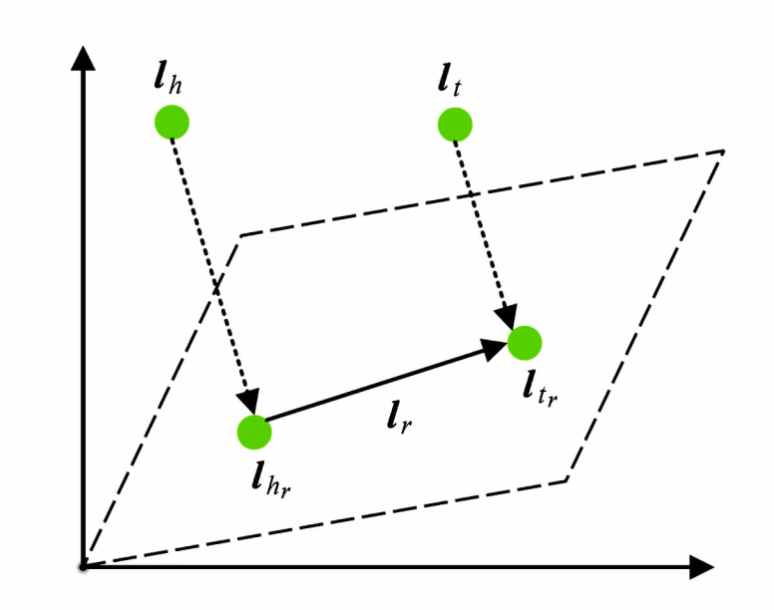
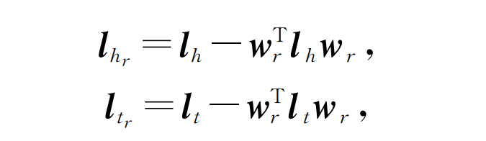
TransH模型
一个实体在不同关系下有不同的表示
Notes:
头实体向量lh和尾实体向量lt沿法线wr投影到关系r对应的超平面上。
分别用lhr和ltr表示。

Slide 15
END

